Slide 1
Machine Learning Applied to Electrified Vehicle Battery State of Charge and State of Health Estimation : State-of-the-Art
2020.07.15
Youngjo Cha
Mobile & Network Intelligence Laboratory
Notes:
섹션2 발표

Slide 2
2. Battery State of Charge Estimation
ML SOC estimation methods
A. Feedforward neural network (FNN)
B. Radial basis function (RBF) neural network
C. Extreme learning machine (ELM)
D. Support vector machine (SVM)
E. Recurrent neural network (RNN)
Notes:
개념은 간단히 설명하고, 각 개념별 이용된 아이디어에 대해 발표
이러이러한 개념들이 있다.

Slide 3
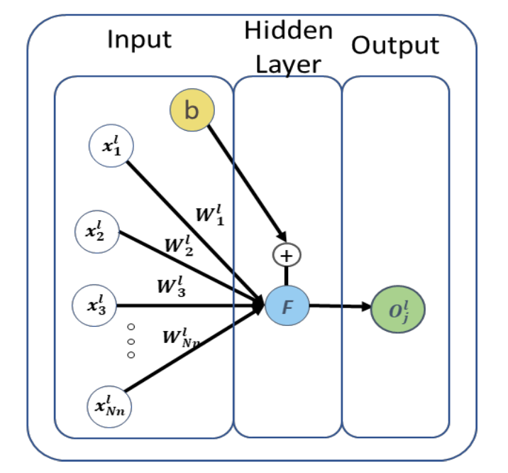
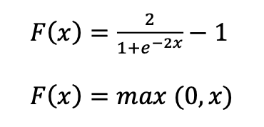
A. Feedforward Artificial Neural Network
Notes:
Fig 3.
FNN은 단위간의 연결이 주기를 형성하지 않는 인공망.
활성함수로 사용하는 hyperbolic tangent, RELU

Slide 4
1) FNN Combined With Filters and Other Models
[14] : a hybrid approach, combined the use of an ECM and FNN
instead of using a LUT, an FNN was trained.
[15] : FNN and UKF, to estimate the SOC of an LFP battery
UKF – to improve the estimation accuracy.
Notes:
[14] ECM과 FNN을 결합한 방식, 배터리 SOC와 배터리 OCV를 연관짓기 위해서 look up table을 사용하는 대신, FNN모델을 사용했다.
[15] LFP 배터리의 SOC를 측정하기 위해 FNN을 사용하고, accuracy를 증가시키기 위해서 Unscented Kalman Filter을 사용했다.

Slide 5
2) FNN Directly Used For SOC Estimation
[11] : using an FNN, but without the use of Kalman filter.
for 12V hybrid energy storage.
two separate single-output NN models was not performed.
Notes:
[11] FNN을 사용했지만, Kalman filter를 사용하지 않은 방법.
12V 하이브리드 에너지 저장 시스템에 사용됨. 12V LFP 배터리와 12V lead-acid 배터리로 구성되어있다.
FNN이 두 배터리의 SOC를 동시에 측정하도록 설계되었다. 하지만, 두개의 분리된 single output 신경망 모델은 구현되지 않았다. 더 연구가 필요하다.

Slide 6
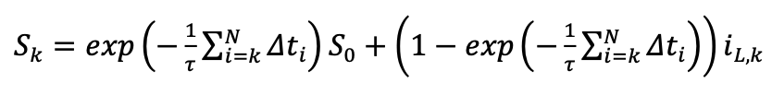
2) FNN Directly Used For SOC Estimation
[17] : the use of the battery polarization states as inputs
[22] : trained a model composed of three parallel FNNs, each individually trained with distinct data from three modes, idling, charging, and discharging.
Notes:
[17]FNN모델의 input으로 배터리 양극화 상태를 사용
배터리 양극화 상태는 배터리 터미널 voltage에 중요한 영향을 끼칠 수 있다. 그리고 배터리 current로부터 방정식을 통해 구할 수 있음.
Sk: 샘플 포인트 k에서의 양극화 state. 델타 ti : 샘플링 간격, N: 간격(interval)으로 나눠진 수, iL,k 배터리 current, 타우(?): 시간 상수 0~1000까지 값
[22]별개의 3가지 모드(유휴, 충전, 방전)에서 학습된 데이터를 가지고 병렬 FNN을 구성했다.
낮은 정확성과 FNN을 테스트하는 데이터의 한계에도 불구하고, 얻은 결론은
랜덤 이니셜 NN 웨이트의 영향력, impact.
NN을 트레이닝할때 무작위로 선택된 초기값들이 different local minima를 만들 수 있다는 것을 보여주었다.

Slide 7
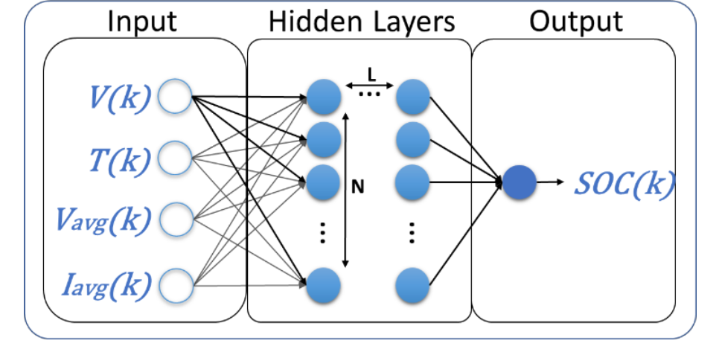
2) FNN Directly Used For SOC Estimation
[13] : shown that FNN is capable of at different temperatures, including as low as -20℃.
Notes:
[13] FNN이 -20도씨 포함해서 다른 온도에서(0도, 10도, 25도)estimating battery SOC 가능하다.
비록 FNN이 시계열에서 과거의 정보를 저장, 사용할 수 없을지라도
부분적으로 정보를 encoding하는것은 가능하다. 배터리 터미널 voltage, current의 평균에 기초해서, 새로운 input feature를 만듦으로서
사용된 FNN 아키텍처
배터리 터미널 voltage V(k)
배터리 temperature T(k)
평균 터미널 voltage Vavg
평균 current Iavg
output은 k step에서의 SOC.
결과값이 25도씨에서 가장 좋게 나오고 에러가 -20도씨에서는 높게 나왔다.
더 큰 dataset을 사용하고, 더 복잡한 FN모델을 사용하면 낮은 온도에서도 개선시킬 수 있다.

Slide 8
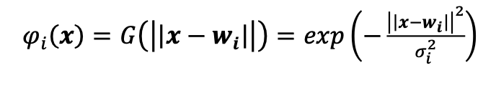
B. Radial Basis Function Neural Network
Radiated Gaussian kernel function.
Notes:
RBF NN은 FNN의 한 종류, linear summation을 구현하는 1개의 input layer, 1개의 hidden layer, 그리고 1개의 output layer
RBF의 hidden layer는 유클라디안 거리를 계산하고, scaling 벡터(standard deviation related) 곱하고, 가우시안 function으로 map한다.
radiated gaussian kernel function이라고도 한다.
RBF NN의 예시가 그림에 있다.

Slide 9
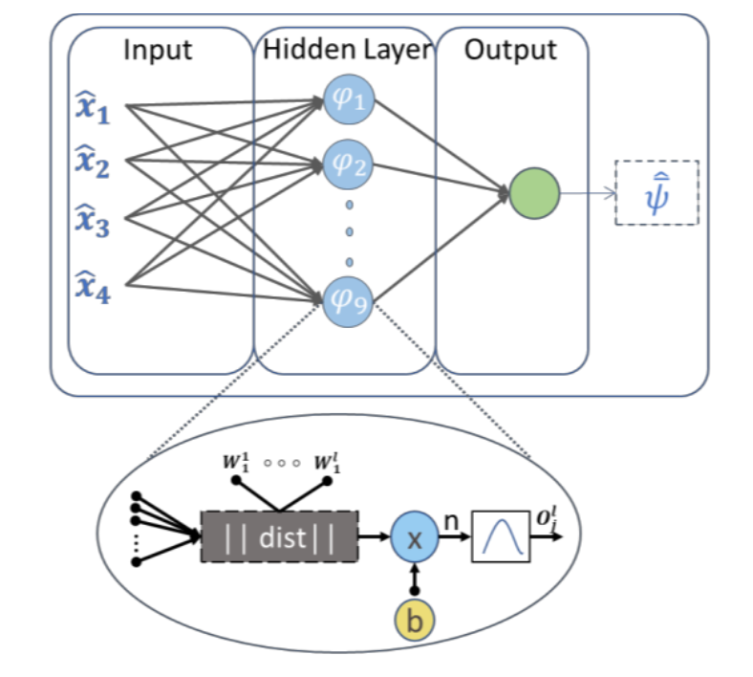
B. Radial Basis Function Neural Network
[27] : used the RBF to learn the dynamics of a lithium polymer battery cell trained offline with experimental battery data
Notes:
오프라인에서 트레인된, 리튬 폴리멀 배터리 셀의 동적성을 알기위해.
trained RBF은 시스템 불확실성의 upperbound을 설정하고,
///파라미터의 필요성을 결정한다.
upperbound가 RBF에 의해서 업데이트 된다. 그림의 구조를 가진.
x hat은 estimated state vector이고, 파이는 가우시안 펑션, 프시 바 햇은 업데이트된 시스템 불확실성의 upperbound,

Slide 10
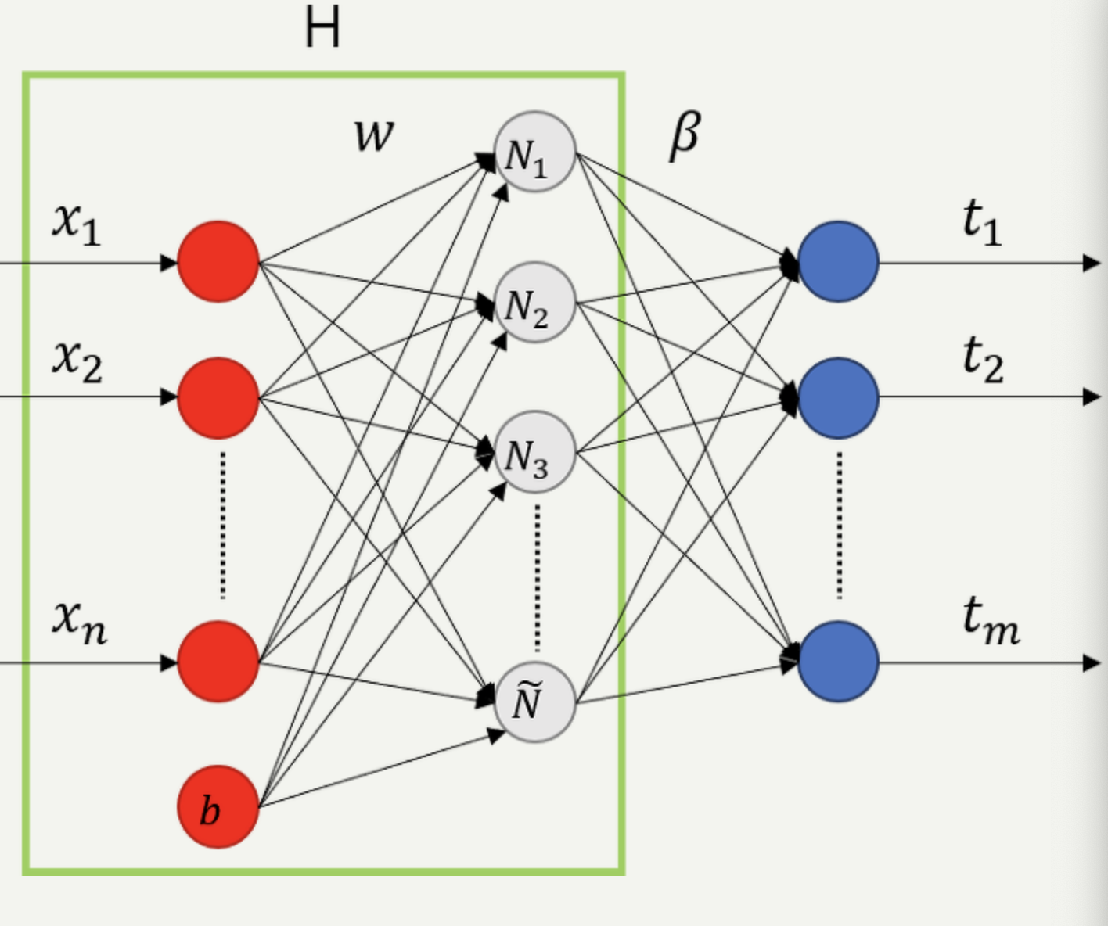
C. Extreme Learning Machine
very similar to an FNN.
instead of using backpropagation, uses the Moore-Penrose generalized inverse or pseudoinverse matrix.
Notes:
행렬 H가 정사각행렬이 아닐 때 유사 역행렬을 구하는 방식.
beta = H(역행렬)T

Slide 11
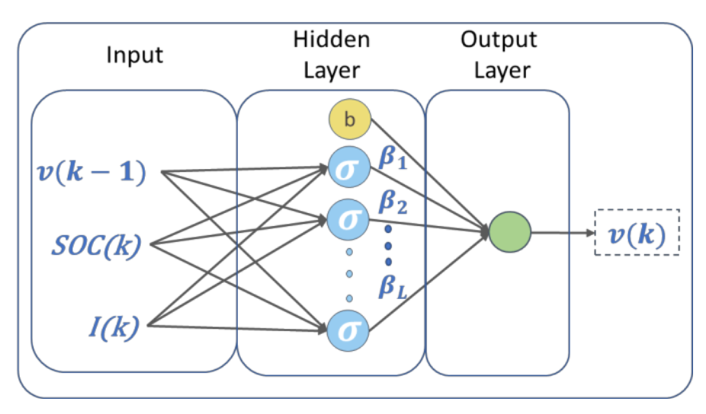
C. Extreme Learning Machine
[31]: ELM + KF,
the ELM method was compared with an RBF showing lower computational load and better SOC estimation error.
Notes:
[31] fig 6 설명
더 적은 컴퓨테이셔널 로드와 에러에서 더 나은 모습.
ELM은 사용되었다. 측정하기 위해서 베터리 터미널 voltage v(k)
배터리 current I(k), SOC(k), SOC-OCV 관계를 사용하고, V(k-1)을 기초로 해서. 이전 스텝의 터미널 voltage.

Slide 12
D. Support Vector Machine
to solve logistic / classification problems.
[33] : SVM was applied to estimate the SOC of a 60Ah LFP.
The concept of a kernel – compute the support vectors.
the most popular kernel is RBF.
Notes:
decision boundary
margin
support vector , 결정경계를 정의하는 것이 곧 서포트 벡터다.
선형으로 분리할 수 없는 데이터셋에서 커널 function을 지정해 준다.
이 방법에서 주로 사용하는 커널 펑션은 RBF

Slide 13
E. Recurrent Neural Network
Appropriate when short-term sequence dependencies are required, not work as well for the long-term dependencies
-> during backpropagation, the error can “vanish” or “explode”
to solve this limitation
LSTM
BiLSTM
GRU
Notes:
//RNN은 과거의 정보를,사용.
short-term sequence dependencies에는 적합하지만, long-term dependencies에서는 잘 작동하지 않는다.
한계를 극복하기 위해 나온 방법들 LSTM, Bidirectional LSTM, Gated recurrent Unit이 있다.

Slide 14
2) Gated RNNs Applied to SOC Estimation
[38] : applied an LSTM by using only direct measured battery signals.
the capability to estimate the SOC under different temperatures.
[41] : introduced a stacked BiLSTM.
showed better accuracy when the comparison was done at different temperatures
Notes:
직접적으로 측정하기 위해서 배터리 시그널들을, 터미널 볼티지, 로드 커런트, 임의의 온도까지.
다른 방법과의 결합이나 estimation filter 사용 없이.
이 연구에서 생각해볼만한 점은 다른 온도에서 SOC를 측정할 수 있는 능력.
LUT를 필요로 하는 다른 방법들과 비교했을 떄,각각의 온도마다 하나씩의 LUT를 필요로 하기때문에 장점이다.
..
비교가 각각 0, 10, 25 다른 온도에서 수행되었을때 다른 방법들보다 더 나은 정확성을 보여준 방법이다.

Slide 15
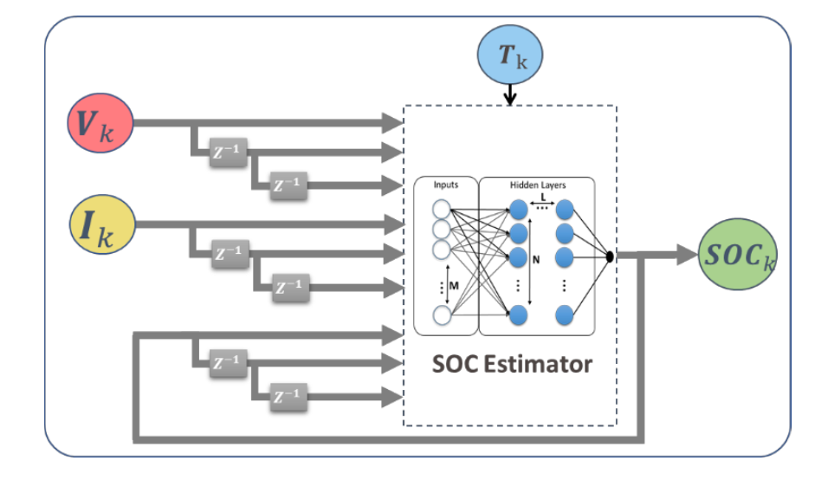
3) Other RNNs Applied to SOC Estimation
[50] : developed a dynamically driven recurrent network(DDRN) based on a nonlinear autoregressive with exogenous input(NARX) neural network architecture.
Notes:
DDRN의 인풋과 아웃풋 구성이 그림에 나타나있다. DDRN은 0, 10, 25, 40도씨에서 테스트되었다.
배터리 데이터를 얻기 위한 사이클링 프로필이 동적인데, 단조로운 SOC 아웃풋을 얻었다.
왜냐하면 사이클 중에 재생산적인 braking charging pulse가 없었기 때문에.
그래서 이러한 프로파일이 좋은건 아니다. 그래서 이 방법에 대한 효과, 필요성에 대해서는 연구가 더 필요하다.

Slide 16
F. Example Methodology and Guidelines for Comparing SOC Estimation Algorithms
Guidelines
1) Use the same training, validation, and testing datasets.
2) Match the number of learnable parameters between models.
3) Train the model several times.
Notes:
SOC나 SOH estimation 방법의 공정한 비교를 위해, 비슷한 데이터, 비슷한 수의 trainable parameters, 일관된(consistent) 트레이닝, 테스팅 방법론으로 각각의 알고리즘을 비교할 필요가 있다.
방법들을 비교할 때, 위의 3가지 가이드라인이 추천된다.
1.같은 학습, 검증, 테스트 데이터셋을 사용해라.
2.모델들 간의 learnable 파라미터의 수를 맞춰라
3.모델을 여러번 학습시켜라(train)

Slide 17
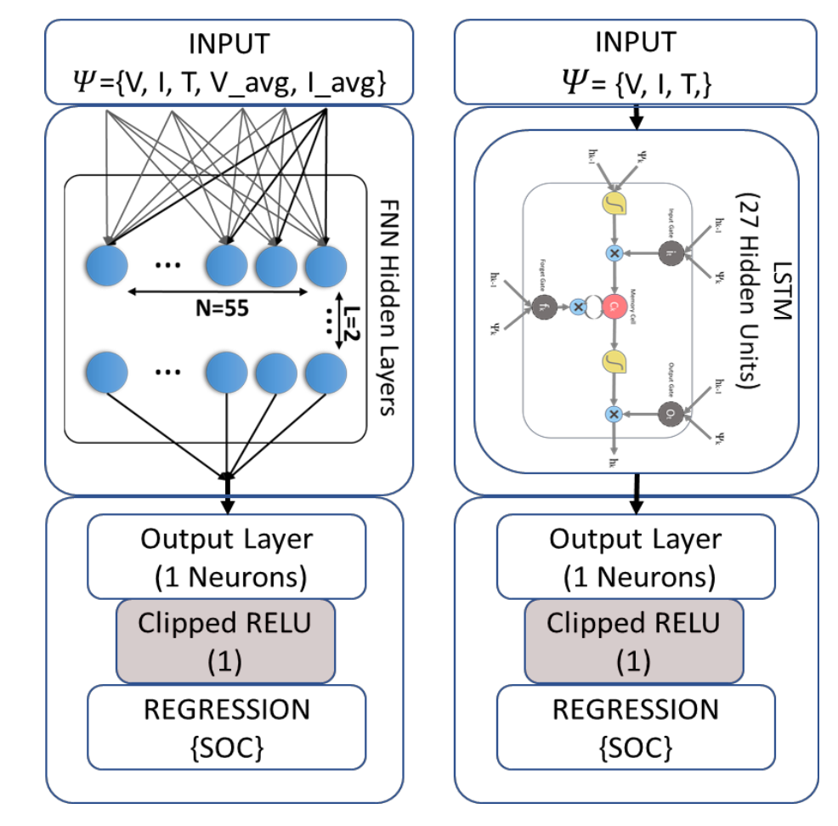
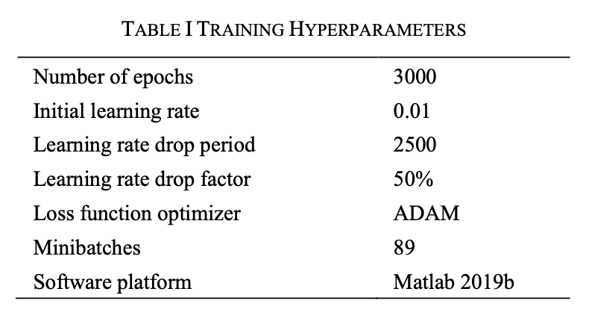
F. Example Methodology and Guidelines for Comparing SOC Estimation Algorithms
Notes:
Fig 10. (a), (b)
위의 3가지 가이드라인을 뒷받침하기 위해서, FNN과 LSTM을 50번씩 train해보았다. dataset의 9회 중 6회
나머지 3회는 test
트레이닝, 테스팅 데이터는 4가지 임의의 온도를 포함하고 있다. (-10, 0, 10, 25)
fig 10(a)
input으로 배터리 터미널 voltage, current, 배터리 temperature, 평균 voltage, 평균 current
relu 활성함수가 채택되었다. 전압, 전류는 500단계에 걸쳐서 평균을 낸다.(?)
fig 10(b)
LSTM , 27개의 은닉층, input은 voltage, current, temperature
각각 50번씩 3000에폭으로 트레인되었다. table1의 하이퍼파라미터를 이용해서.

Slide 18
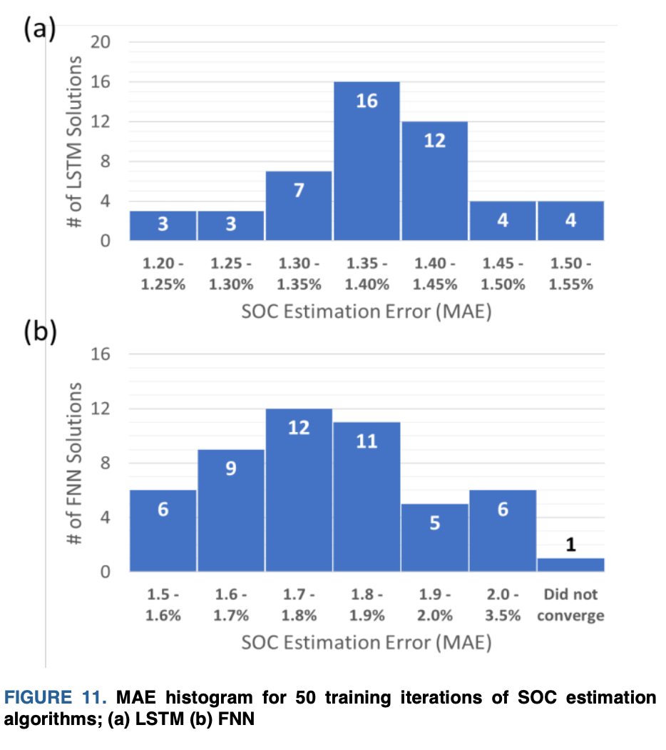
F. Example Methodology and Guidelines for Comparing SOC Estimation Algorithms
Notes:
Fig11
각 트레이닝 과정에서 초기 파라미터 값이 다르기때문에, 매번 다른 결과값이 나온다.
이것을 입증하기 위해서 전체 테스팅 데이터에서 평균 SOC estimation에러 계산해보면 위 그래프처럼 나온다.
LSTM은 1.2~1.55% 에러 분포, FNN은 1.5~3.5%분포.
따라서, SOC estimation structures를 비교할 때 여러번 학습해봐야합니다…

Slide 19
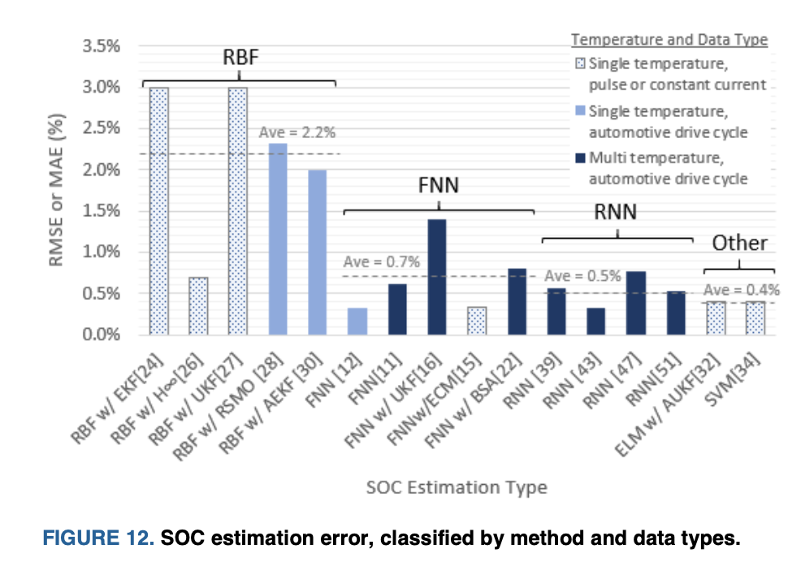
G. Comparison of SOC Methods
Notes:
Table2에 이 섹션에 소개된 몇가지 방법들에 대한 SOC estimation error들이 요약되어 있다.
train, test할 때 쓰였던 data profiles들, 네트워크 인풋,아웃풋, 데이터셋 퀄리티의 퀄리티 있는 랭킹, 사용된 배터리 타입, 조사된 온도와 함께.
대부분의 연구가 비슷한 인풋(voltage, current, temperature)을 사용했지만, 몇몇은 평균값을 사용하거나 다른 계산된 값을 사용했다.
….. (table 2 첨부하기, table2에 대한 설명)
Fig12.
테이블을 보는 것으로 결론을 내리기가 어렵기 때문에, Fig 12에서 방법론의 accuracy가 구성되어 있다.
RBF가 가장 높은 에러를 보여주고 있다. (평균값 2.2%)
FNN 평균 에러값은 0.7%, RNN 평균 에러값은 0.5%, 다른 방법들(ELM, SVM)의 평균 에러값은 0.4% .
FNN과 RNN은 자동차 구동 사이클(automotive drive cycles)에서 더 도전적인(challenging) multitemperature 데이터셋을 가졌고, 그들이 가장 유망한 방법이라는 것을 보여주었다. 그리고 다른 방법들(ELM w/ AUKF and SVM) 은 그들의 potential을 결정짓기 위해 더 도전적인 사이클로 연구되어야 한다.
이러한 결과들이 흥미로운 트렌드를 보여주지만, 이전에 언급되었던 많은 요소들, 각 방법의 결과에 영향을 끼치는 그 요소들을 고려하는 것이 중요하다.

